Slide 1
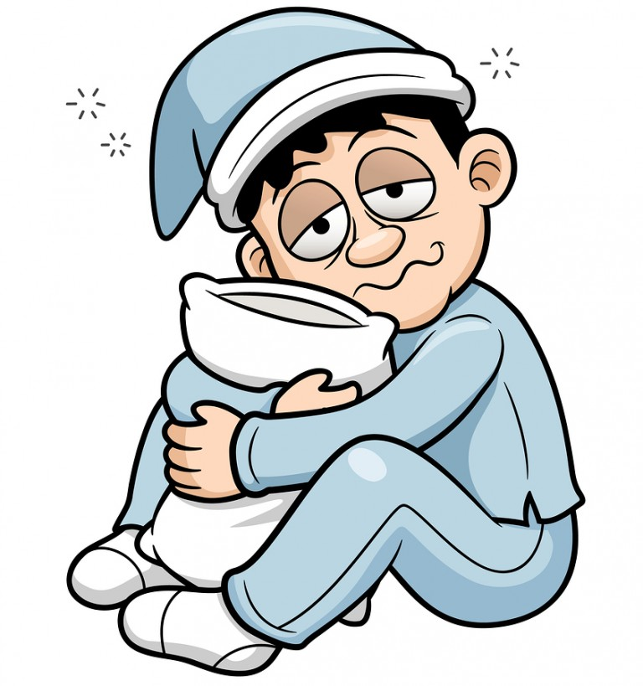
3.1.1. Снотворные препараты

Slide 2
СОН
процесс физиологического угнетения сознания, при котором повышается активность гипногенных (ответственных за сон) структур (передний гипоталамус, таламус, ретикулярная формация) и снижается пробуждающее действие активирующей структуры.

Slide 3
Фазы сна
Медленный – 75% общего времени сна (снижение секреции эндокринных желез, температуры тела, АД, снижение ЧСС).
Быстрый – 25% общего времени сна (наличие сновидений, быстрое движение глаз, повышение АД)

Slide 4
Нарушения сна
Инсомния – трудность с засыпанием, частое пробуждение, невозможность заснуть.
Гиперсомния – патологическая сонливость.
Нарушение режима сна и бодрствования.
Парасомния – лунатизм, нарушения дыхания во сне и др.

Slide 5
Снотворные препараты
способствуют наступлению сна
обеспечивают нормальную продолжительность
сна
не обеспечивают нормальное течение сна, так как медикаментозный сон отличается от естественного

Slide 7
Классификация
Барбитураты: фенобарбитал
Бензодиазепины:
средней продолжительности действия: нитразепам
короткого действия: мидазолам (Дормикум).
Препараты других групп: золпидем (Ивадал), зопиклон (Имован, Сомнол), залеплон (Анданте), доксиламин (Донормил).
Нейрогормоны: мелатонин (Мелаксен).

Slide 8
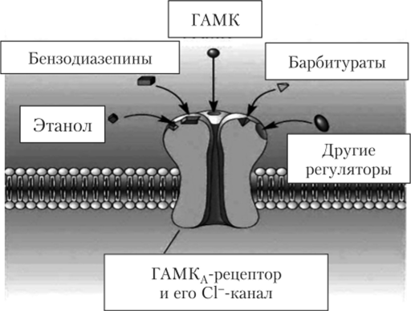
Механизм действия
возбуждают бензодиазепиновые рецепторы
возрастает чувствительность ГАМК-рецепторов к ГАМК*, вследствие чего повышается проницаемость мембраны нейронов к отрицательно заряженному хлору
хлор более активно поступает в клетку, увеличивая электроотрицательность внутренней поверхности мембраны
увеличивается тормозное влияние ГАМК в ЦНС
активность пробуждающей системы снижается, повышается активность гипногенной системы, и наступает сон.
*ГАМК – гамма-аминомасляная кислота, тормозной медиатор ЦНС

Slide 9
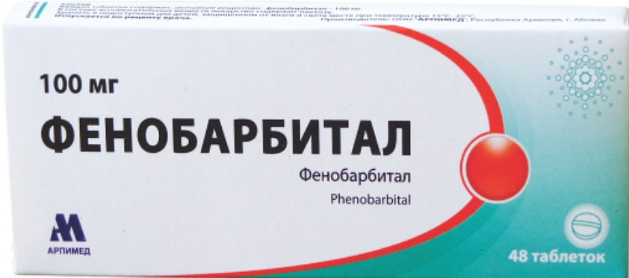
Барбитураты
препарат вызывает сон продолжительностью 8 часов.
в настоящее время в качестве снотворного применяют редко – медленное выведение наутро вызывает последействие
можно применять перед операцией для потенцирования средств для наркоза.
препарат вызывает сон продолжительностью 8 часов.
вызывает феномен «индукции», то есть повышение активности ферментов микросомального аппарата печени

Slide 11
Нитразепам
Уменьшает количество пробуждений во время сна, увеличивает глубину и продолжительность сна. Снотворный эффект развивается через 20–45 мин после приема и длится 6–8 ч.
Нарушения сна различного генеза, сомнамбулизм, невротические (неврозоподобные) расстройства, психопатия с преобладанием тревоги и беспокойства; премедикация перед хирургическими вмешательствами и послеоперационный период

Slide 12
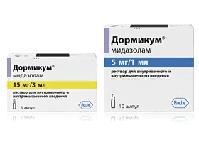
Мидазолам – оказывает выраженное снотворно-наркотизирующее действие. Применяется в анестезиологии для облегчения засыпания и для премедикации, введения в наркоз и его поддержания.

Slide 14
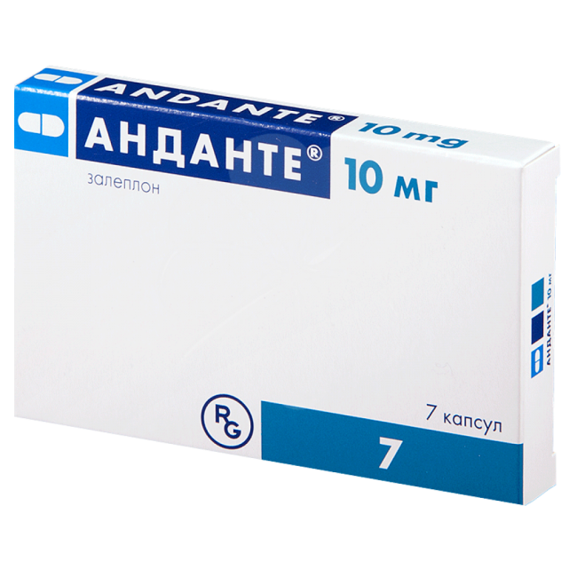
Препараты других групп (залеплон, зопиклон, золпидем)
агонисты бензодиазепиновых рецепторов
укорачивают период засыпания,
уменьшают количество ночных пробуждений, улучшают качество сна, мало изменяют фазовую структуру сна.
эффективны при ситуационной бессоннице, связанной с психоэмоциональным напряжением, изменением привычного ритма жизни.
сон наступает в течение 20–30 мин после приема и продолжается 6–8 ч.

Slide 15
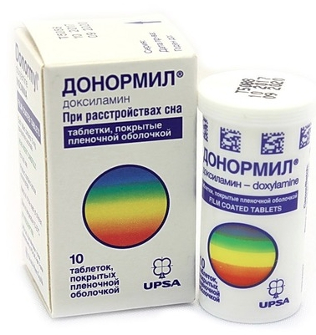
Препараты других групп - доксиламин
блокатор Н₁-гистаминовых рецепторов
оказывает снотворное, седативное и м-холиноблокирующее действие
сокращает время засыпания, повышает длительность и качество сна, при этом не изменяет фазы сна
длительность действия — 6–8 ч
показан при преходящих нарушениях сна
противопоказан при глаукоме и нарушениях оттока мочи
С 15 лет

Slide 16
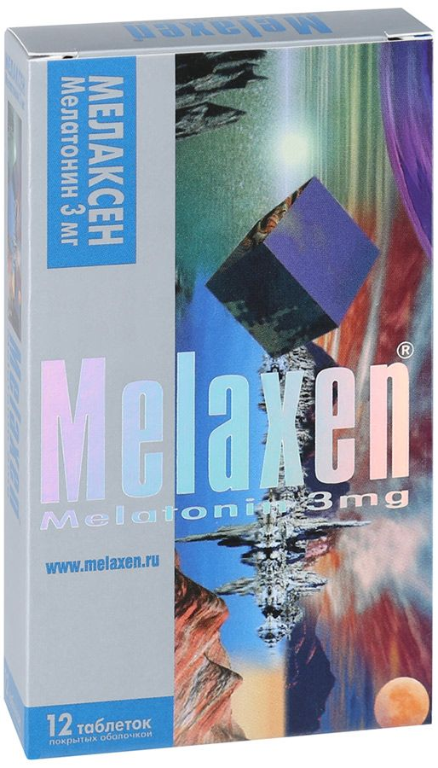
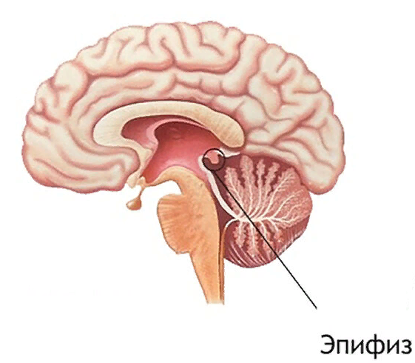
Препараты других групп - мелатонин
химический аналог мелатонина – гормона шишковидной железы (эпифиза)
синтезирован из аминокислот растительного происхождения
нормализует биологические ритмы
ускоряет засыпание, улучшает качество сна, снижает число ночных пробуждений, улучшает самочувствие после утреннего пробуждения, не вызывает ощущение вялости, разбитости и усталости при пробуждении, сновидения становятся более яркими и эмоционально насыщенными
не вызывает зависимости, можно применять длительно

Slide 17
Препараты других групп
ПЭ: аллергия, отеки, головная боль, диспепсия, утренняя сонливость.
ПП: эпилепсия, сахарный диабет, заболевания крови
обладает слабым контрацептивным эффектом
не рекомендуется применять вместе с гормональными препаратами
следует избегать яркого освещения
Отпускается без рецепта
Внутрь, за 30–40 мин до сна. Взрослым по 1/2–1 табл. 1 раз в день.
Как адаптоген при смене часовых поясов — за 1 день до перелета и в последующие 2–5 дней — по 1 табл. в день. Максимальная суточная доза — до 2 табл. в день.

Slide 18
Общие противопоказания для снотворных препаратов
Тяжелые нарушения функции печени и почек
Миастения
Работа, требующая повышенного внимания
Беременность, лактация, детский возраст
Синдром апноэ
Установленная лекарственная или наркотическая зависимость
Лицам пожилого возраста требуется коррекция дозы

Slide 19
Контрольные вопросы
Что такое сон? Каков механизм его развития?
Какие фазы сна вам известны? Чем они характеризуются?
Классификация снотворных препаратов.
Механизм действия снотворных препаратов.
Эффекты бензодиазепинов: основные и побочные.
Характеристика препаратов бензодиазепинового ряда.
Характеристика препаратов других групп.
В чем особенности применения мелатонина?
Противопоказания к применению снотворных препаратов.

